Slide 1
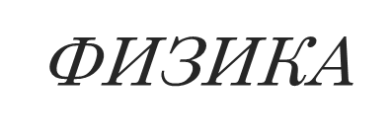

Slide 2
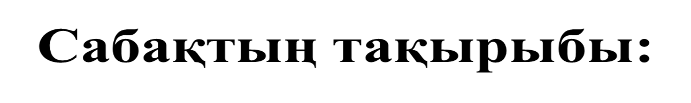
Атомдық ядро. Ядроның нуклондық моделі. Изотоптар. Нуклондардың ядродағы байланыс энергиясы.

Slide 3
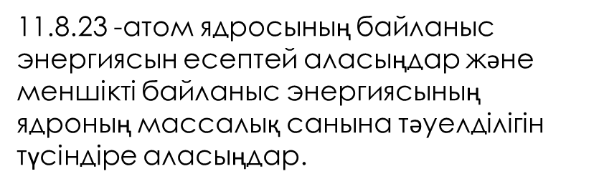
Оқу мақсаты:

Slide 4
Бағалау критерийлері:
Атомның құрамы мен қасиетін біледі;
Протондар саны мен атомдық массаны анықтайды;
Изотоп түсінігін біледі және түсіндіреді;
Массаның ақауы мен атомдық ядролардың байланыс энергиясының пайда болу себебін түсіндіреді;
Массаның ақауын, ядроның байланыс энергиясын және ядролық реакциялардың энергетикалық шығуын есептейді;

Slide 5
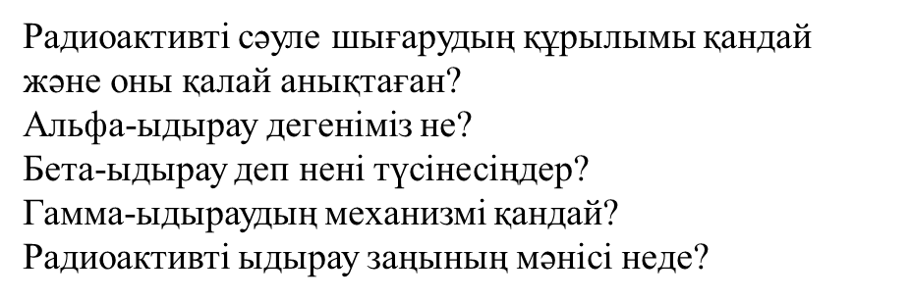
Өткен материалды қайталау

Slide 6
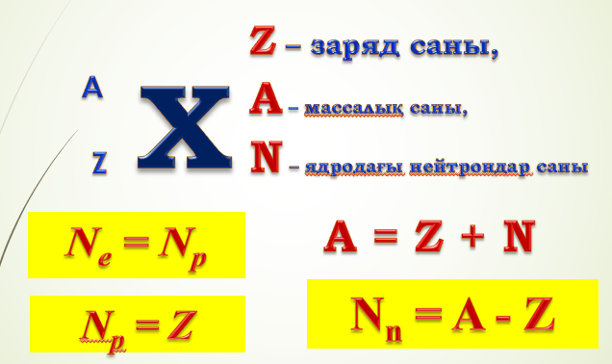
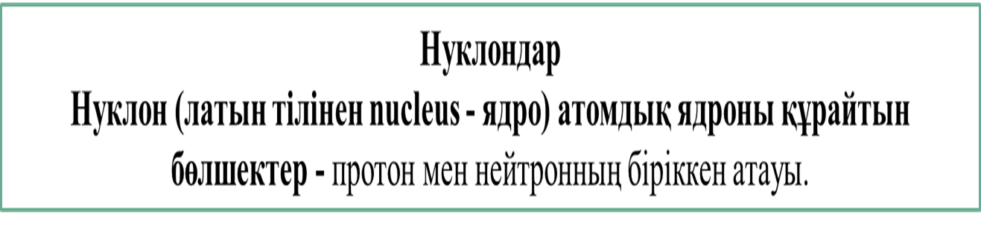

Slide 7
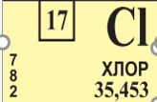
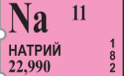
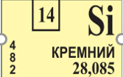
Атомның құрамы мен қасиетін, протондар саны
мен атомдық массаны анықтайық.

Slide 8
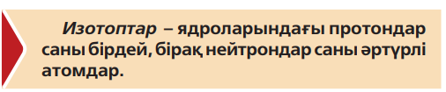




Slide 9
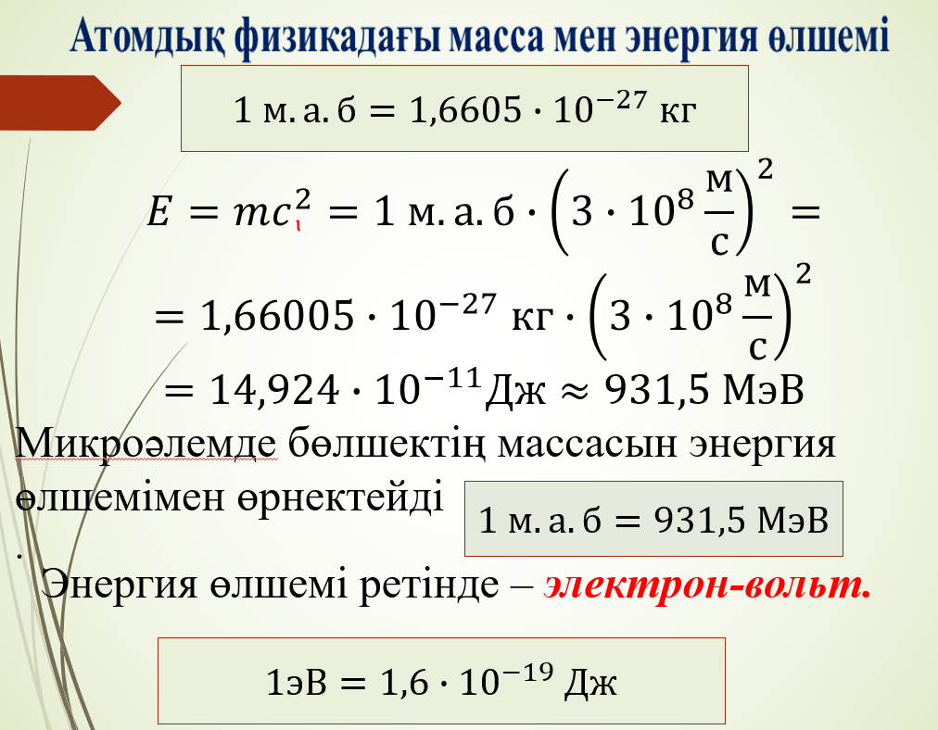

Slide 10
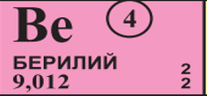
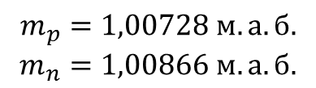
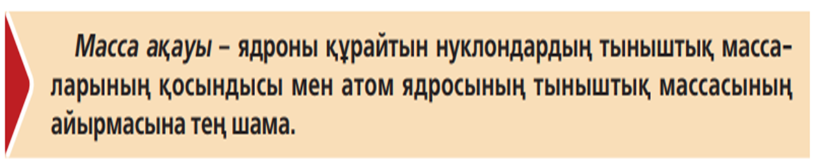


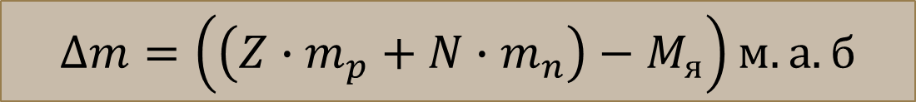
Берилийдің масса ақауын анықтайық
$$M_{Be}=9,012 м.а.б$$
$$∆m=\left(\left(Z∙m_{p}+N∙m_{n}\right)−M_{я}\right)м.а.б$$
$∆m=\left(4∙1,00728+5∙1,00866−9,012\right) м.а.б.=0,06042 м.а.б.$
$$∆m=0,06042 м.а.б.$$

Slide 11
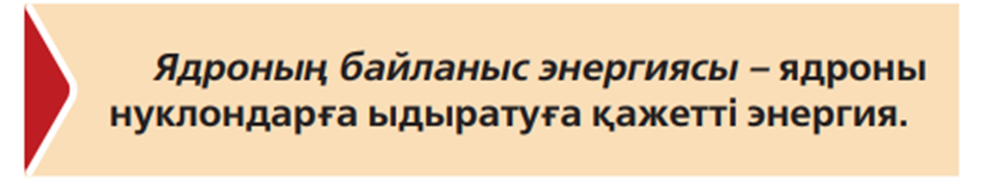
Нуклондардан ядро түзілгенде нуклондардың жалпы массасы азаяды. Осы кезде масса ақауына эквивалентті энергия бөлінеді.
Масса ақауы есебінен жеке бөлшектерден ядро түзілгенде бөлінетін энергия – ядроның байланыс энергиясы болып табылады.
Ядроны, оны құраушы нуклондарға ыдырату үшін энергия шығындау қажет

Slide 12
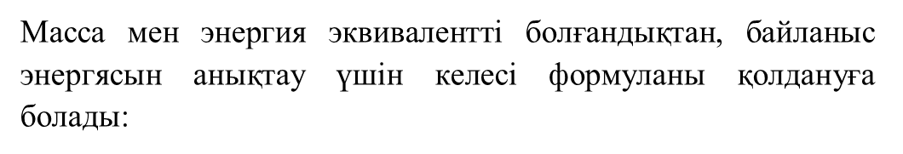
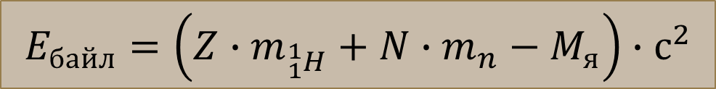
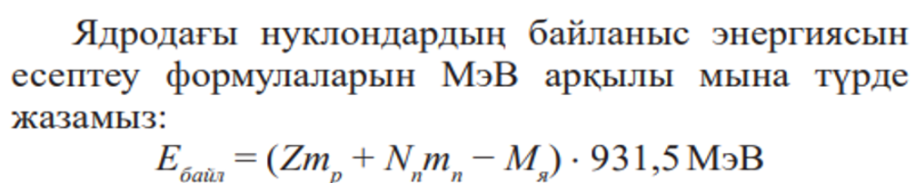
Байланыс энергиясы.

Slide 13



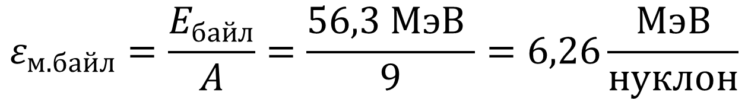

Бериллийдің байланыс және меншікті байланыс энергиясын анықтайық
$$E_{байл}=∆m∙931,5МэВ$$
$$E_{байл}=0,06042 ∗931,5МэВ=56,3 МэВ$$
$$ε_{м.байл}=\frac{E_{байл}}{A}=\frac{56,3 МэВ }{9}=6,26\frac{МэВ}{нуклон}$$

Slide 14

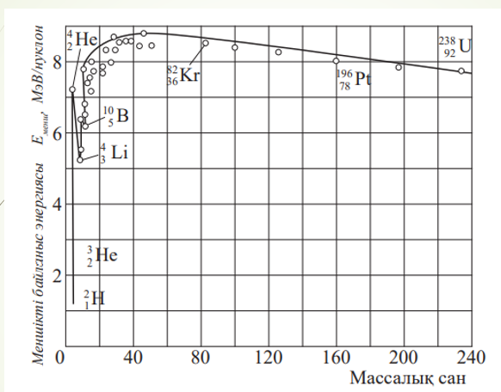

Slide 15

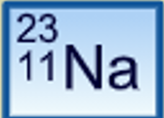

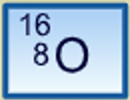
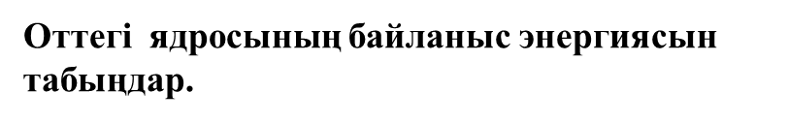
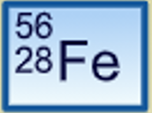
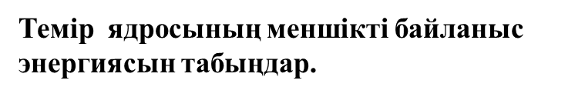

Slide 16
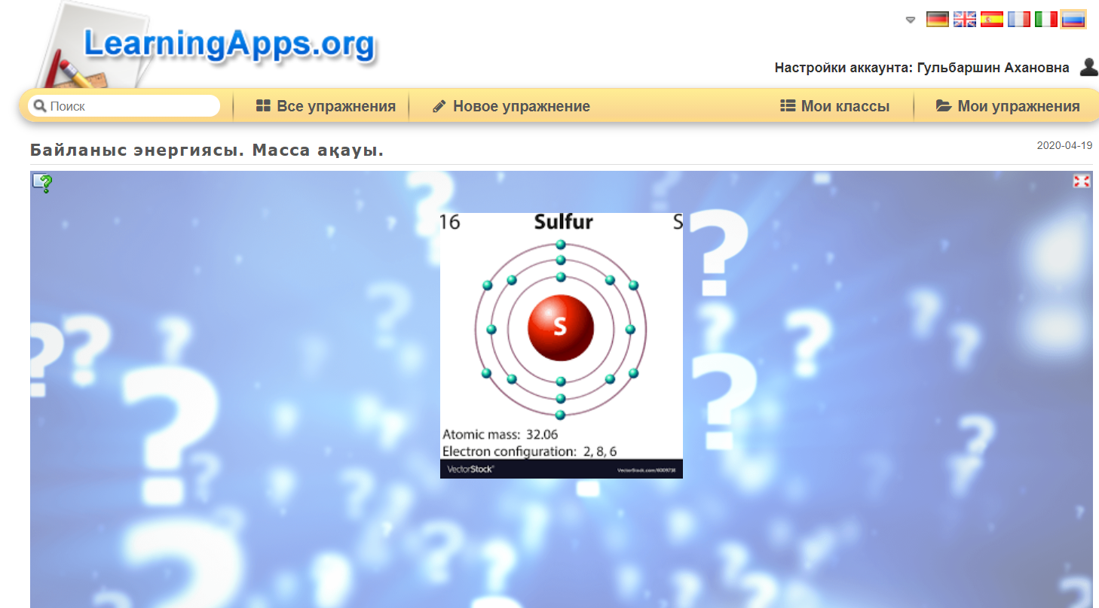
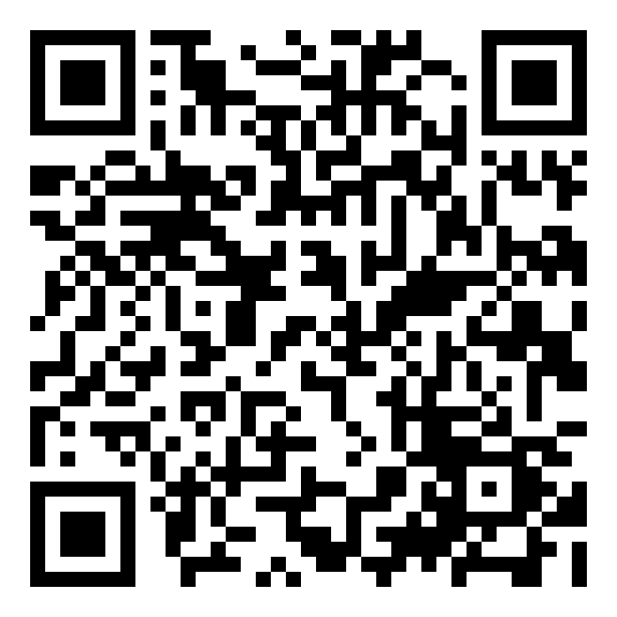
Жеке жұмыс:
https://learningapps.org/display?v=p5qrorts320

Slide 17
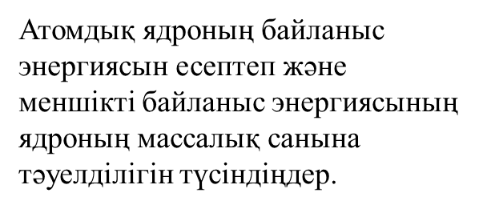
Бүгінгі сабақта:

Slide 18

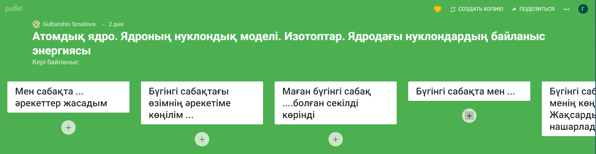
https://padlet.com/1smailovagulbarshin/hhtvypktfite5h56

Slide 19
